Slide 1
Yarn
Parallélisation Spéculative Automatique
(Speculative Multithreading)
par Rémi Attab

Slide 2
Plan de présentation
Concepts de base
Module d’exécution spéculative (libyarn)
Module d’instrumentation (yarnc)
Conclusion

Slide 3
Concepts de base
Qu’est-ce que la parallélisation spéculative?

Slide 4
Définitions
Spéculation
Faire un pari sur le futur dans l’espoir de faire un gain.
Parallélisation
Transformation d’un programme séquentiel en un programme parallèle qui exécute plusieurs tâches en même temps.

Slide 5
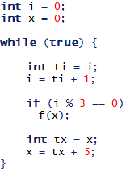
Parallélisation spéculative

Slide 6
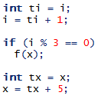
Parallélisation spéculative
Epoch
 | Mémoire | Epoch 1 | Epoch 2 | Epoch 3 | Epoch 4
i | 0
x | 0

Slide 7
Parallélisation spéculative
Load
 | Mémoire | Epoch 1 | Epoch 2 | Epoch 3 | Epoch 4
i | 0
x | 0

Slide 8
Parallélisation spéculative
Store
 | Mémoire | Epoch 1 | Epoch 2 | Epoch 3 | Epoch 4
i | 0 | 1
x | 0

Slide 9
Parallélisation spéculative
 | Mémoire | Epoch 1 | Epoch 2 | Epoch 3 | Epoch 4
i | 0 | 1
x | 0

Slide 10
Parallélisation spéculative
 | Mémoire | Epoch 1 | Epoch 2 | Epoch 3 | Epoch 4
i | 0 | 1 | 2
x | 0

Slide 11
Parallélisation spéculative
 | Mémoire | Epoch 1 | Epoch 2 | Epoch 3 | Epoch 4
i | 0 | 1 | 2
x | 0

Slide 12
Parallélisation spéculative
 | Mémoire | Epoch 1 | Epoch 2 | Epoch 3 | Epoch 4
i | 0 | 1 | 2 | 3
x | 0

Slide 13
Parallélisation spéculative
 | Mémoire | Epoch 1 | Epoch 2 | Epoch 3 | Epoch 4
i | 0 | 1 | 2 | 3
x | 0

Slide 14
Parallélisation spéculative
 | Mémoire | Epoch 1 | Epoch 2 | Epoch 3 | Epoch 4
i | 0 | 1 | 2 | 3 | 4
x | 0 | 5

Slide 15
Parallélisation spéculative
 | Mémoire | Epoch 1 | Epoch 2 | Epoch 3 | Epoch 4
i | 0 | 1 | 2 | 3 | 4
x | 0 | 5

Slide 16
Parallélisation spéculative
 | Mémoire | Epoch 1 | Epoch 2 | Epoch 3 | Epoch 4
i | 0 | 1 | 2 | 3 | 4
x | 0 | 5 | 10

Slide 17
Parallélisation spéculative
Rollback
 | Mémoire | Epoch 1 | Epoch 2 | Epoch 3 | Epoch 4
i | 0 | 1 | 2 | 3 | 4
x | 0 | 5 | 10

Slide 18
Parallélisation spéculative
Commit
 | Mémoire | Epoch 1 | Epoch 2 | Epoch 3 | Epoch 4
i | 1 | 1 | 2
x | 5 | 5 | 10

Slide 19
Parallélisation spéculative
 | Mémoire | Epoch 1 | Epoch 2 | Epoch 3 | Epoch 4
i | 2
x | 10

Slide 20
Problématique
Parallélisation traditionnelle
Difficile à faire manuellement
Gain non-garanti
Parallélisation spéculative
Stade de recherche
Dépend de matériel spécialisé
Est-ce que c’est viable dans le monde réel?

Slide 21
Objectifs du projet
Paralléliser un programme séquentiel
Gain de performance
Parallélisation automatique
Facile à utiliser
Extensible
Portable
Purement logiciel

Slide 22
Méthodologie
Développement agile
Une itération par semaine
Un composant par itération
Emphase sur les tests
Tests fonctionnels
Tests de performance

Slide 23
Module d’exécution spéculative
libyarn

Slide 24
Objectifs du module
Le noyau du système
Exécute le code en parallèle
S’assure de la cohérence des calculs
Performant et extensible
Algorithme lock-free
Robuste
Tests séquentiels et parallèles

Slide 25
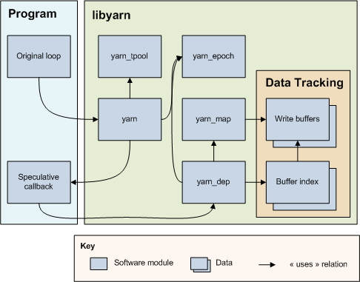
Architecture

Slide 26
Tests de performance
Objectif
Déterminer dans quelle situation la parallélisation spéculative est appropriée.
Solution
Programme de benchmark yarnb

Slide 27
Calcul de la charge de travail
Charge de travail (W)
Quantité de travail par itération (en nanoseconde)
Speedup (S)
Gain de performance du programme parallèle
S = temps(séquentiel) / temps(parallèle)
Nombre de processeurs (P)
∀S,P ⇒ W_{s,p} = yarnb(S, P)

Slide 28
Mesures de performance
10 μs ≈ entre 10 et 100 divisions à virgule flottante

Slide 29
Module d’instrumentation
yarnc

Slide 30
Objectifs du module
Automatiser la parallélisation
Facile à utiliser
Robuste et générique
Solution
Paralléliser durant la compilation
Passes d’optimisations LLVM

Slide 31

Passe d’optimisation LLVM
LLVM
Infrastructure de compilateur
Facilement extensible
Avantages
Représentation intermédiaire malléable
Beaucoup d’outils d’analyse
Support pour plusieurs langages
Désavantage
Dépendance sur LLVM

Slide 32
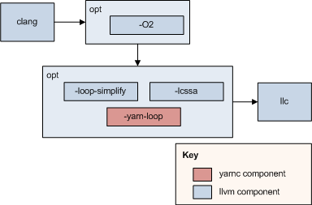
Processus de compilation (1)

Slide 33
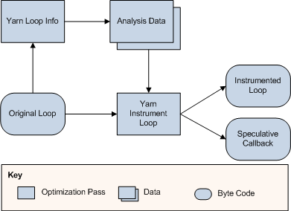
Processus de compilation (2)

Slide 34
Conclusion

Slide 35
Objectifs du projet
Paralléliser un programme séquentiel
Gain de performance
Parallélisation automatique
Facile à utiliser
Extensible
Portable
Purement logiciel

Slide 36
Travail futur
libyarn
Correction du goulot d’étranglement
Tests de performance
Support pour: appel de fonction, IO, vecteur…
yarnc
Reprise d’erreur
Meilleure heuristique de détection
Tests de fonctionnalité
Optimisation: Variable d’induction, load/store dans des branches parallèles, déplacement de load/store…

Slide 37
Autres
Disponible sur GitHub
https://github.com/RAttab/yarn
Projet code source libre
License FreeBSD

Slide 38
Démo

